Slide 1
Многопоточное и асинхронное программирование
anton@tolstov.io
2020

Slide 2
Набрано не менее 50% баллов за задачи ⇔ зачёт
Лекции по пятницам (10:40-12:10) в discord
Укажи своё реальное имя и группу на discord-сервере
Во время лекции отключены микрофон и камеры
Появился вопрос на лекции ⇒ задай его в discord-чат
На сдачу задачи даётся три попытки после лекции и одна неделя
После лекции с вопросами и готовой домашкой пиши в tg-чат

Slide 3



DISCORD
КАНАЛ
ЧАТ
bit.ly/3kSfbJr
bit.ly/2G4AhW3
bit.ly/360IyVQ

Slide 4
Рост производительности вычислительного модуля и процессора
(SPECint бенчмарк)
10K
1K
100
10
1985
1990
1995
2000
2005
2010
2015

Slide 5
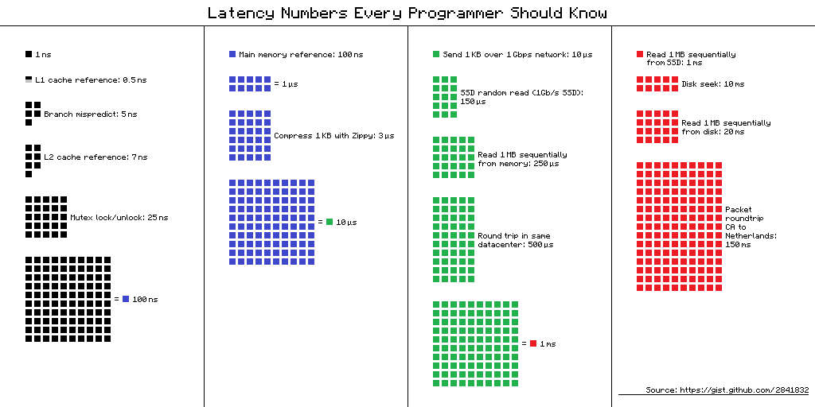

Slide 6
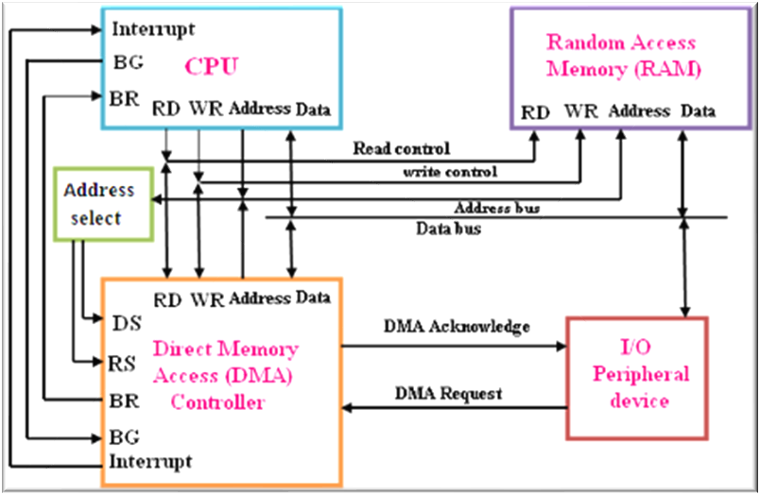

Slide 7
Пример работы планировщика потоков на одном ядре
T1
T2
T3
T1
T2
T3

